Slide 1
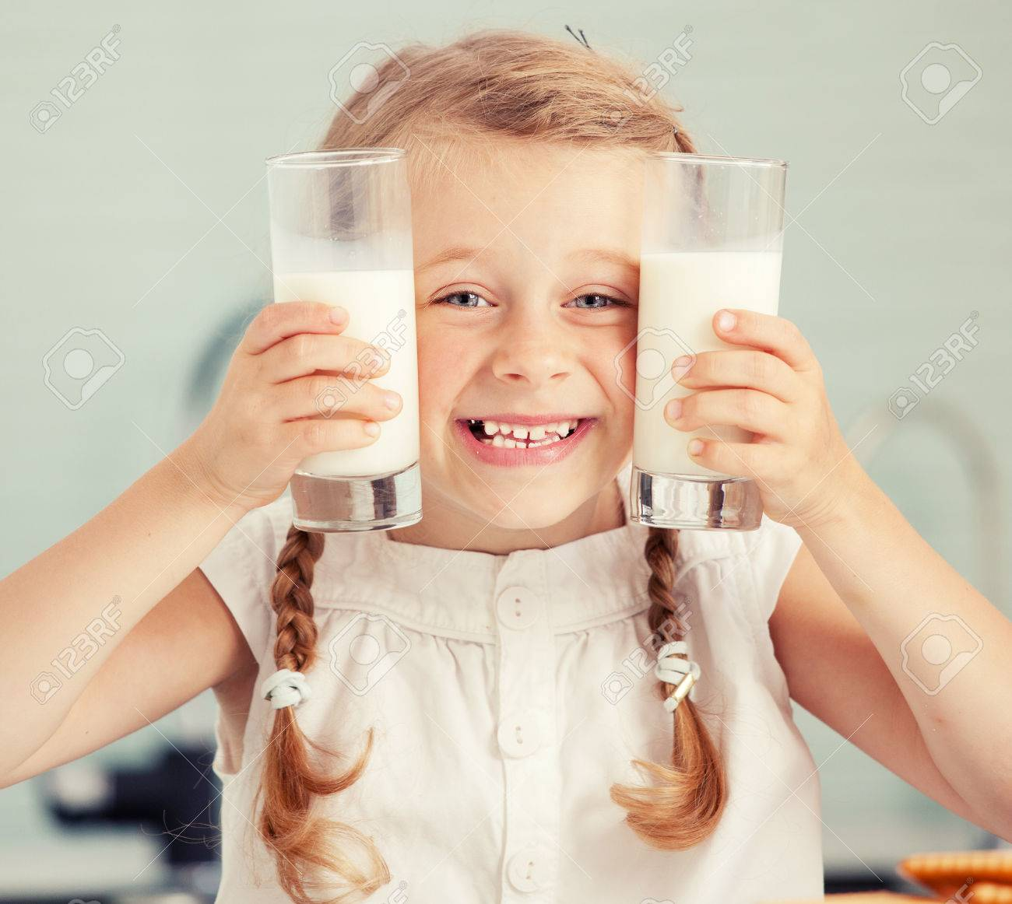

우유
소비
신장
-분유조-
김도현, 이상헌, 이호석, 손영득,
최상훈, 방봉준, 김가람, 조현진,
김준언, 이상희

Slide 2

왜 안 마실까?
우유는
애들이나
마시는거지
소 젖을 사람이 왜 먹어?
마실게
얼마나 많은데?
(커피, 차, 주스 등)
우유 마시면
배 아파
우유?
우리나라는
너무 비싸

Slide 3




1. 소비대상의 다각화
고령인구 증가에 따른 골격계 질환 예방 필요.
(대부분 유제품의 경우 주 타겟층 유아 및 10대에 국한됨)
펫푸드 시장의 발전가능성
(1인가구 증가 및 반려견, 반려묘에 대한 관심 증가)
특정 집단 공략
(예시 : 고단백 유제품으로 운동인을 대상) / (엽산, 철 등의 영양소를 첨가하여 가임기 여성을 대상)

Slide 4



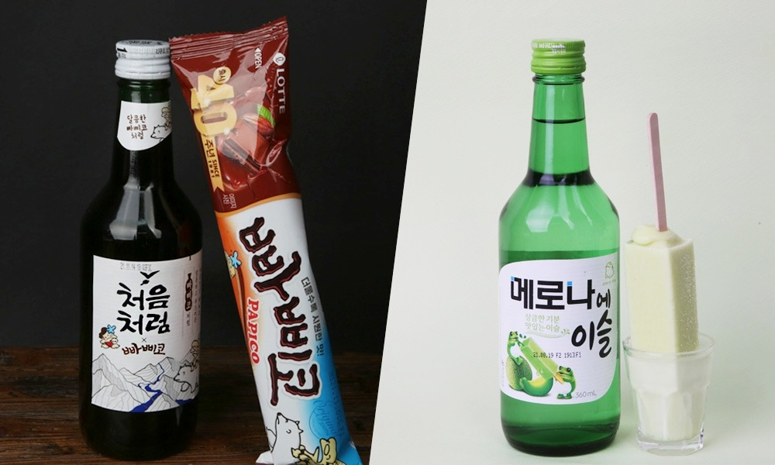

2. 다양한 신제품 출시
제품의 프리미엄화(원유 차별화, 선물용/병문안 같은 특이상황을 위한 제품 개발)
분유에 버무려진 시리얼?? (찬물만 있으면 OK)
유제품의 디저트화
(식사 후 커피처럼 요거트 / 우유 젤리 / 우유 잼)
주류와 콜라보(우유 소주, 우유 맥주, 우유 막걸리)

Slide 5



3. 기능성 강조
유제품의 건강기능식품화
(섭취해야 하는 합리적인 근거 제시, 정제 등의 형태로 섭취 편의성 제공)
뷰티 상품 (이너뷰티 – 밀크세라마이드, 우유 미백크림, 팩, 입욕제 등)

Slide 6



4. 정부의 정책
우유 바로 알리기, 우유 마시기 캠페인
(예시, 아침에 4발, 낮에는 2발, 저녁에는 3발처럼 성장기 4잔, 성인기 2잔, 노인기 3잔
가격 경쟁력 강화
우유 축제, 낙농가 체험 등으로 유제품에 대한 친근한 이미지 제공
(우유의 친근한 이미지, 섭취의 습관화로 평생 기호식품)

Slide 7
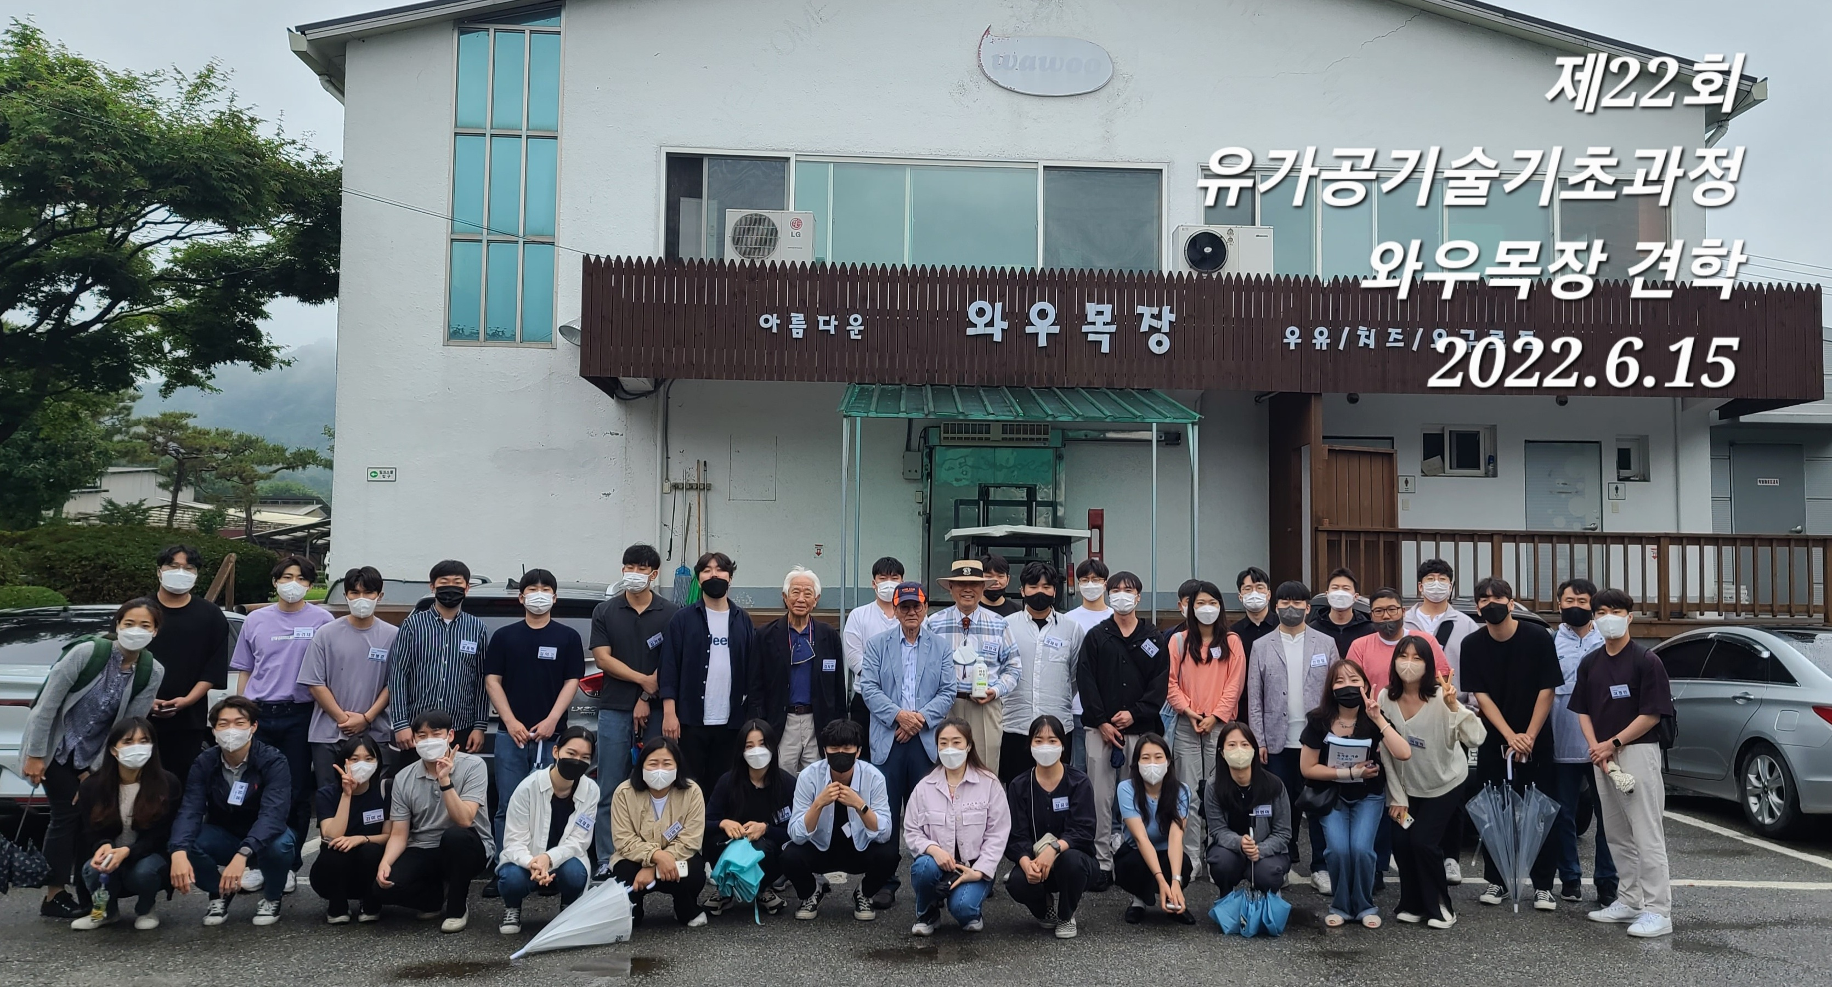
감사합니다

